Slide 1
Alessandro Varnelli

Slide 2
Presentazione Economia Politica
La moderna impresa industriale

Slide 3
Evoluzione dell’impresa moderna
L’evoluzione è avvenuta sotto tre aspetti fondamentali:
Il processo di spersonalizzazione, per cui si è persa l’immagine singolo proprietario. Al suo il potere decisionale è stato assunto da piú soggetti, che costituiscono il soggetto economico
Passaggio a struttura societaria per necessitá di raccogliere ingenti quantitá di denaro per continui investimenti
Diversificazione degli obiettivi, finalizzati a portare grandi benefici nel lungo periodo piuttosto che nel breve.

Slide 4
Ruolo Amministratori delegati
L'amministratore delegato è un componente del consiglio di amministrazione di una società per azioni o altra azienda organizzata in modo analogo, al quale il consiglio stesso ha delegato propri poteri.
I suoi compiti sono:
valutare l'adeguatezza dell'assetto organizzativo, amministrativo e contabile della società;
esaminare i piani strategici, industriali e finanziari della società, se predisposti;
valutare, sulla base della relazione degli organi delegati, il generale andamento della gestione.
Chi prende di fatto le decisioni piú importanti?

Slide 5
Quali sono i suoi nuovi obiettivi?
La nuova impresa industriale, ora, focalizza la sua attivitá su aspetti diversi dal passato:
Aumento del fatturato per aumentare quote di mercato
Aumento del livello di innovazione tecnologica per economie di scala (diminuzione costi)
Entrata in nuovi mercati magari anche internazionali
Massimizzazione dei profitti con la politica “prezzi bassi e bassi profitti” nel breve periodo per eliminare la concorrenza e sfruttare la maggiore domanda per alzare i prezzi e aumentare cosí il guadagno nel lungo periodo

Slide 6
Sviluppo di nuove tecniche aziendali
La moderna impresa ha adottato tecniche aziendali innovative che le permettono di incrementare le vendite e rendere piú famosi il prodotto e la marca.
Pubblicitá e pubbliche relazioni, sono continue dimostrazioni della volontá di mostrare al mondo la propria serietá e il proprio impegno quotidiano di assicurare qualitá
Marketing, analisi del mercato che permette di individuare le nuove tendenze e indirizza produzione e gestione aziendale
Vendite e distribuzione attraverso una fitta rete di punti vendita, canali distributivi alternativi e uso di lavoratori autonomi (agenti o rappresentanti)

Slide 7
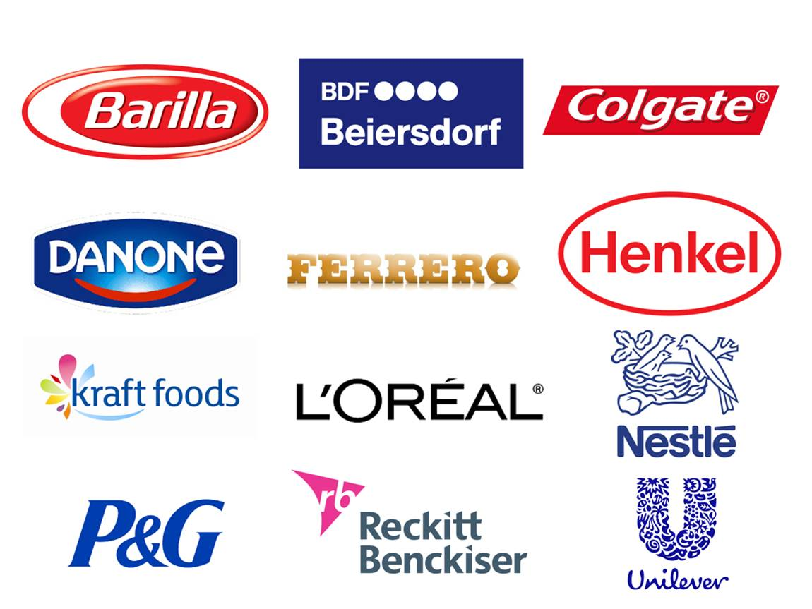
Multinazionali
Le imprese multinazionali sono quelle che svolgono la loro attivitá in piú Stati. La loro diffusione è stata favorita da diversi fattori:
Liberalizzazione del commercio internazionale
Tendenza delle grandi imprese oligopolistiche a entrare in nuovi mercati
Innovazioni tecnologiche che hanno abbattuto costi medi con economie di scala
Concentrazione di capitali nelle mani delle grandi societá
Liberalizzazione dei movimenti di capitali

Slide 8
Come funzionano?
Le imprese multinazionali hanno la struttura di Holding. Infatti la capogruppo controlla attraverso il sistema delle partecipazioni azionarie un certo numero di societá subordinate che varia in base al numero dei mercati esteri in cui il gruppo svolge la sua attivitá. Tutte le unitá del gruppo godono della responsabilitá limitata, quindi esse risponderanno dei debiti sociali solamente nei limiti del loro patrimonio.

Slide 9
Funzione sociale delle multinazionali: portano benefici o creano disuguaglianze?
Benefici
Occupazione
Svantaggi
Forti pressioni politiche per agevolazioni
Politiche aziendali che non hanno come interesse quello di migliorare le condizioni dei lavoratori.
Innovazione tecnologica
Impulso economico e produttivo
Obiettivi incompatibili tra Stato e impresa
Grazie per l’attenzione!

